Slide 2
语文一年级下人教
专项突破（三） ——古诗词与日积月累

Slide 11
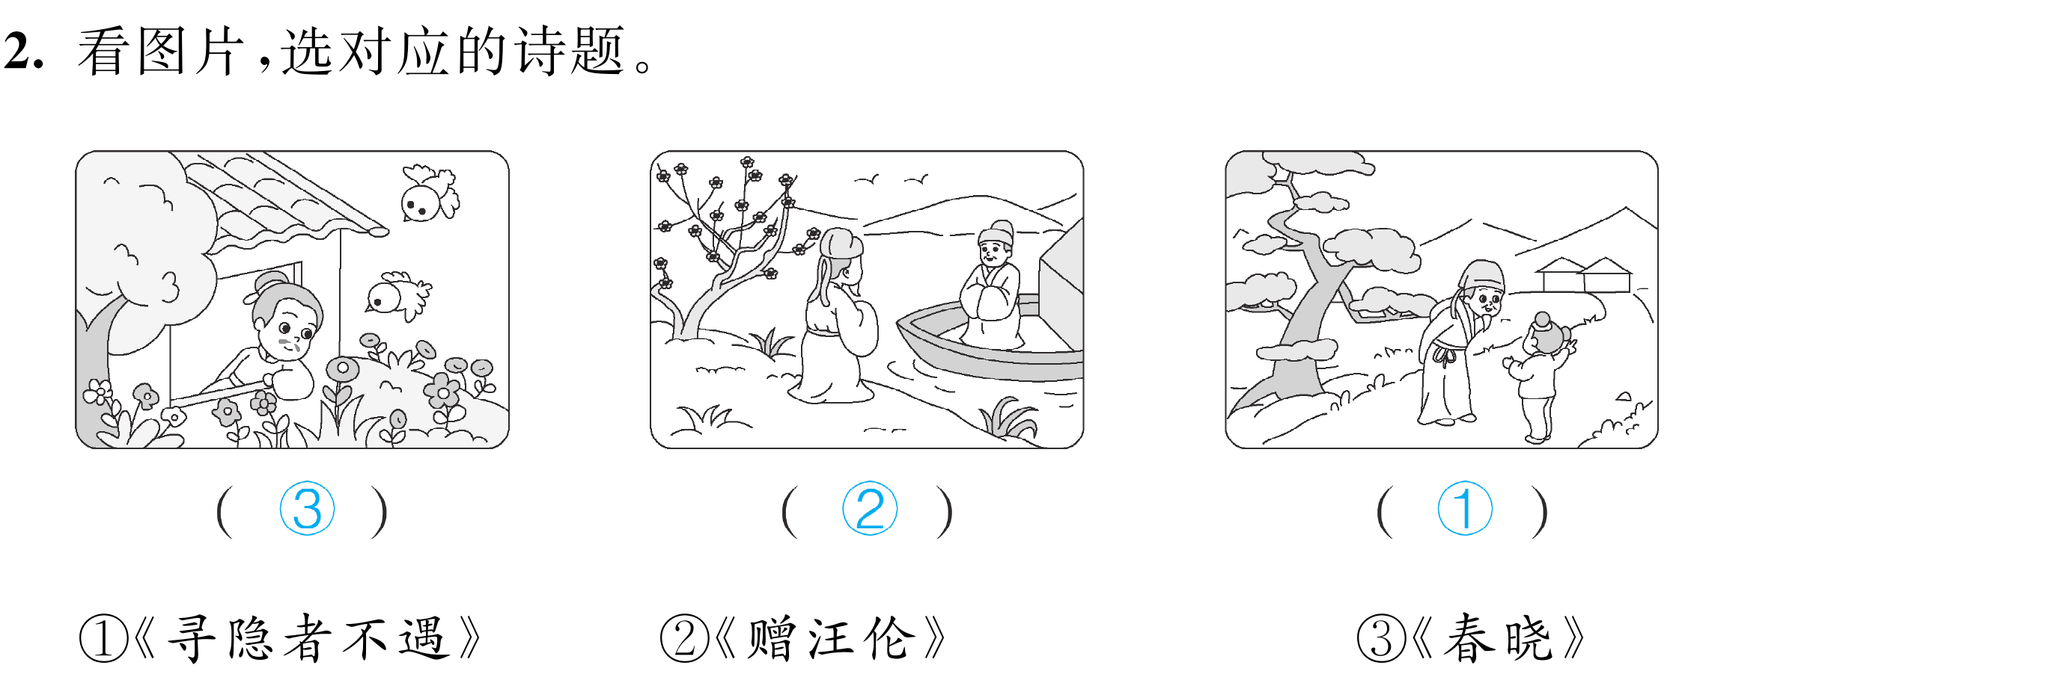

Slide 16
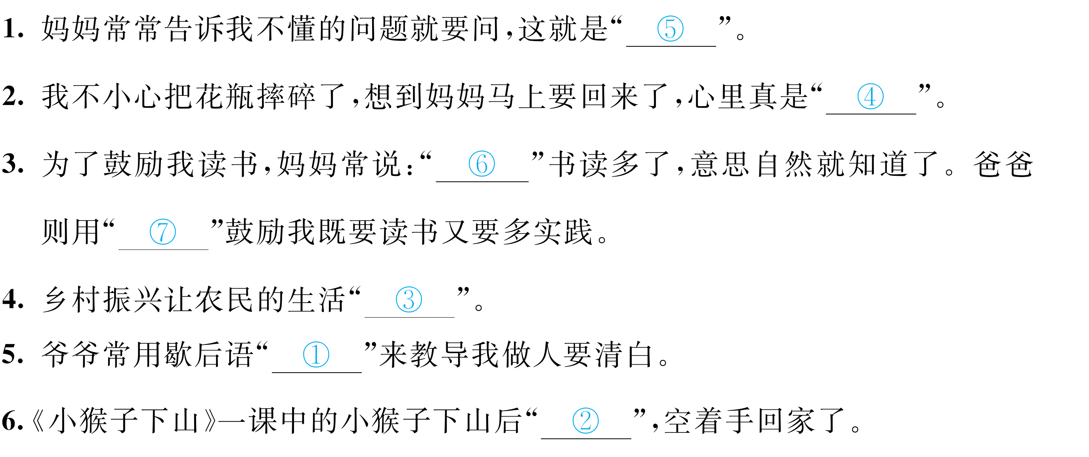

Slide 17
